Slide 2
竞价实战特训
主讲老师 冯锐枭
执业编号 A1120623040002
中山大学金融系毕业，股市经验6年，证券从业3年，风格偏好短线热点的各类选股策略，独创《强阳低吸》《低开反包》等战法，擅长追根溯源，挖掘资金背后的底层逻辑与市场情绪周期的演绎

Slide 3
竞价策略：大市低吸

Slide 4
10.11-11.21案例统计（75只）
隔日收盘卖出收益大于5%的：16 只 隔日收盘卖出亏损大于-5%的：5 只
以下为特定时间下的全部案例统计，不代表普遍现象，历史涨幅不代表未来收益。股市有风险，投资需谨慎
时间 | 上市公司 | 实体涨幅 | 隔日收盘收益
11.21 | 江特电机 | 1.22%
11.20 | 深城交 | 3.05% | -0.70%
11.20 | 交运股份 | 8.42% | -2.11%
11.20 | 中储股份 | 7.73% | 1.42%
11.19 | 物产中大 | 1.85% | 0.37%
11.19 | 中国联通 | -2.84% | -2.84%
11.15 | 上汽集团 | 6.60% | 13.27%
11.14 | 江淮汽车 | -5.35% | -6.51%
11.14 | 中国联通 | 2.82% | 9.21%
11.13 | 天华新能 | 1.12% | -5.55%
11.13 | 中微公司 | 1.04% | -2.08%
11.12 | 中芯国际 | -1.45% | -3.37%
11.11 | 寒武纪 | 2.50% | 0.71%
11.11 | 赛力斯 | 6.68% | 2.33%
11.11 | 中信证券 | 3.96% | 1.13%
11.08 | 飞乐音响 | 2.42% | 4.03%
11.08 | 上海机电 | 3.87% | -0.79%
11.08 | 农发种业 | 1.87% | -0.80%
11.08 | 中北通信 | 5.11% | 9.31%
11.07 | 通威股份 | 2.07% | 4.12%
11.07 | 华泰证券 | 7.23% | 3.66%
11.07 | 恒生电子 | 9.76% | 6.60%
11.07 | 华友钴业 | 1.87% | 2.01%
11.06 | 新余国科 | -1.94% | -6.39%
11.06 | 永辉超市 | -2.67% | 7.00%
时间 | 上市公司 | 实体涨幅 | 隔日收盘收益
11.05 | 盛和资源 | 12.92% | 13.33%
11.05 | 中国稀土 | 11.27% | 14.01%
11.04 | 三六零 | 2.75% | 6.81%
11.01 | 罗博特科 | -2.28% | 1.89%
11.01 | 紫光股份 | -3.97% | 0.86%
11.01 | 浙江鼎力 | -0.49% | 4.06%
10.31 | 正海磁材 | 4.90% | 25.90%
10.31 | 天孚通信 | 0.55% | -2.27%
10.30 | 特变电工 | 0.78% | 0.64%
10.30 | 闻泰科技 | -0.88% | 6.70%
10.29 | 洪都航空 | -2.38% | 0.34%
10.29 | 祥龙电业 | -3.66% | 2.59%
10.28 | 广济药业 | 5.87% | 1.78%
10.28 | 罗博特科 | 1.83% | 4.59%
10.25 | 宋城演艺 | -0.10% | 0.91%
10.25 | 吉视传媒 | 1.71% | 12.00%
10.25 | 模塑科技 | 1.06% | 3.64%
10.25 | 中油资本 | 0.37% | 3.70%
10.24 | 盐湖股份 | -1.31% | 2.56%
10.24 | 领益智造 | -2.41% | -2.41%
10.24 | 寒武纪 | 4.73% | 3.91%
10.23 | 神州泰岳 | 0.74% | -3.33%
10.23 | 洪都航空 | 9.29% | 6.43%
10.23 | 领益智造 | 1.48% | -3.18%
10.23 | 中芯国际 | -0.78% | 1.63%
时间 | 上市公司 | 实体涨幅 | 隔日收盘收益
10.22 | 海光信息 | 0.09% | -2.33%
10.22 | 张江高科 | 0.73% | -3.88%
10.22 | 寒武纪 | -2.10% | -2.56%
10.22 | 海通证券 | 1.74% | -0.83%
10.22 | 中科曙光 | 0.40% | -0.98%
10.21 | 财富趋势 | -0.46% | 0.12%
10.21 | 国泰君安 | -1.79% | -2.46%
10.21 | 昆仑万维 | 5.17% | 6.67%
10.21 | 同花顺 | -0.14% | 0.35%
10.18 | 旋极信息 | 5.14% | 22.96%
10.18 | 小商品城 | 1.77% | 7.71%
10.17 | 诚益通 | -3.06% | -0.56%
10.17 | 赛微电子 | -0.81% | 6.66%
10.17 | 长城军工 | 2.25% | 2.16%
10.17 | 岩石股份 | 0.30% | 3.35%
10.16 | 浪潮信息 | 0.52% | 2.29%
10.16 | 新易盛 | -1.88% | -1.21%
10.16 | 小商品城 | -4.00% | 0.36%
10.16 | 中油资本 | -3.00% | 0.87%
10.16 | 中信证券 | 1.15% | 0.19%
10.15 | 中国交建 | -3.08% | -2.88%
10.15 | 中国海油 | -1.46% | -1.09%
10.14 | 中金公司 | -4.79% | -9.13%
10.14 | 中国银河 | -1.53% | -5.26%
10.11 | 中油资本 | 14.77% | 26.29%
风险提示:观点基于软件数据和理论模型分析，仅供参考，不构成买卖建议，股市有风险，投资需谨慎!

Slide 5
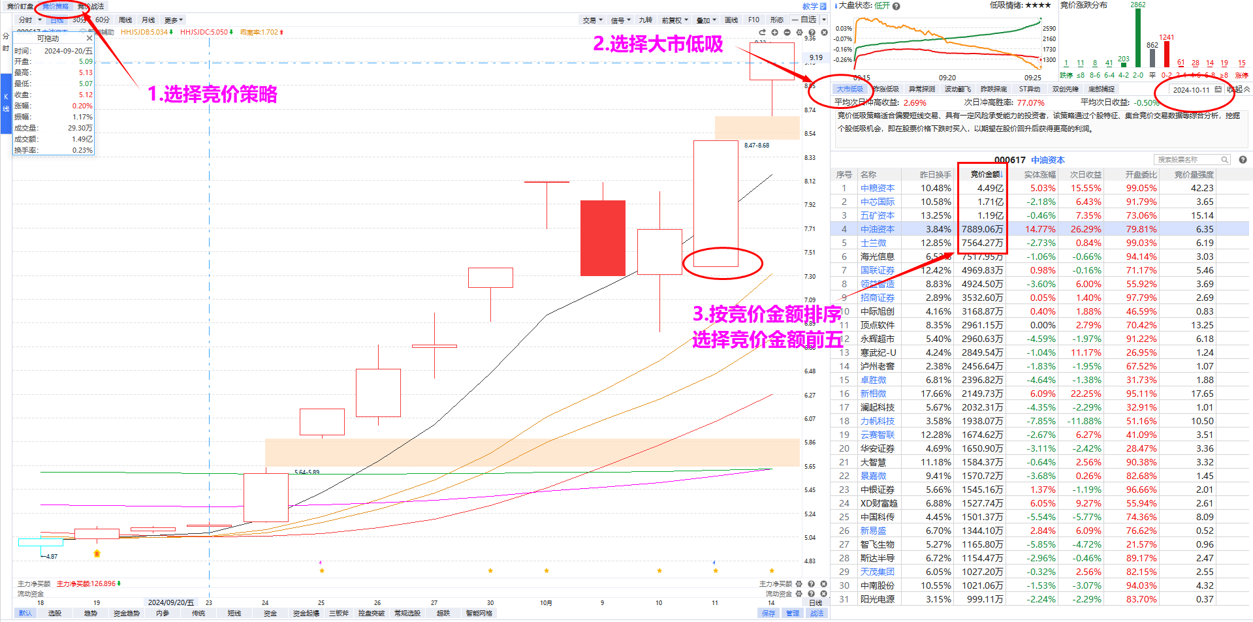
大市低吸-选股条件
1.上升通道（开盘价在辅助线上方，辅助线黄线高于红线），剔除ST
2.回避上涨时连续一字上去的回档
3.回避吊颈线隔日低吸
4. 回避3连板以上个股的隔日低吸
1.上升通道（开盘价在辅助线上方，辅助线黄线高于红线）
5. 回避回档出现过一字跌停个股
6. 回避跌停板隔日（创业板跌10个点的大阴线等同于跌停板）
7. 回避实体跌幅大于10%的阴线隔日的低吸
8. 开盘的智能乖离率，低于平均股价智能乖离率+15
风险提示:观点基于软件数据和理论模型分析，仅供参考，不构成买卖建议，股市有风险，投资需谨慎!

Slide 6
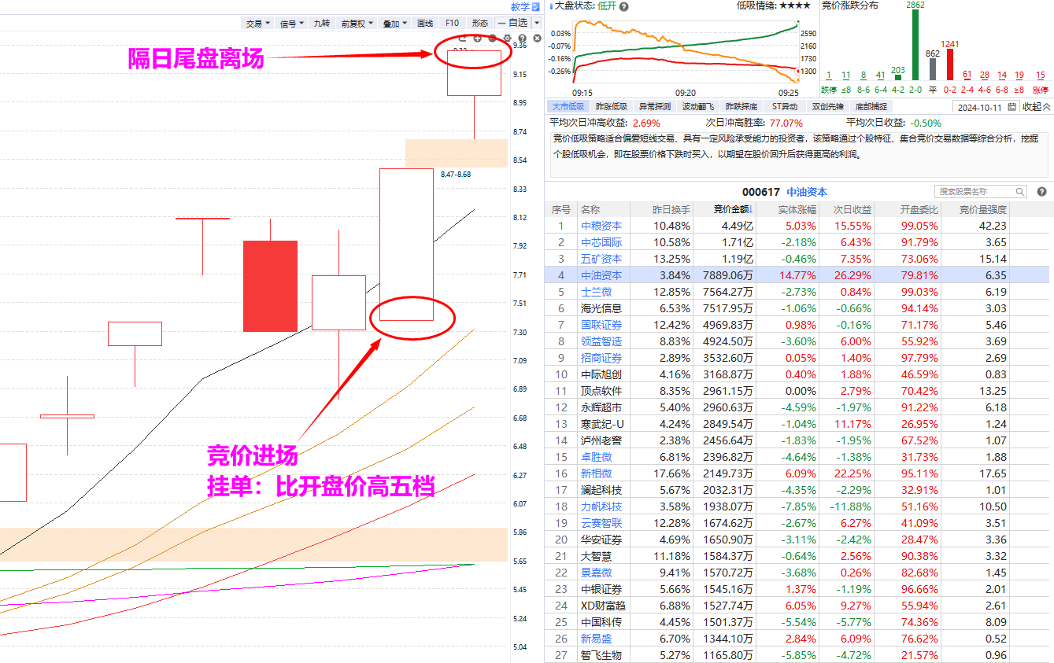
操作策略
仓位：
1成仓2只 或 2成仓1只
（死叉期间仓位适当减一点）
操作模式：
开盘进场（挂单比开盘价高五档左右），拿到隔日收盘离场
，盘中如果有大幅冲高，浮盈接近10%也可以直接高抛落袋为安
风险提示:观点基于软件数据和理论模型分析，仅供参考，不构成买卖建议，股市有风险，投资需谨慎!

Slide 7
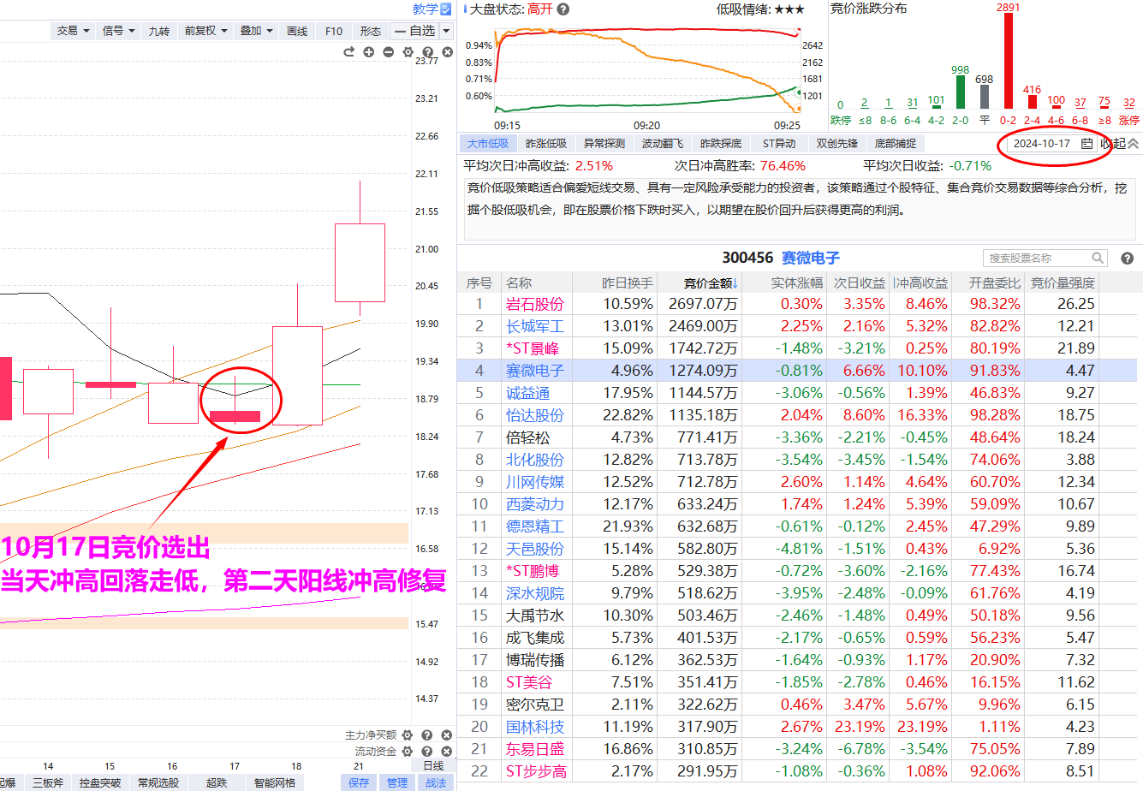
操作策略
抓大放小：
对日内的小波动（非重大利空），不需要太过频繁操作，
坚持拿到冲高或隔日收盘
风险提示:观点基于软件数据和理论模型分析，仅供参考，不构成买卖建议，股市有风险，投资需谨慎!

Slide 8
风险提示:观点基于软件数据和理论模型分析，仅供参考，不构成买卖建议，股市有风险，投资需谨慎!

Slide 9
栏目10月入选
个股市场表现
平均3日最高涨幅
10.00%
平均5日最高涨幅
13.87%
平均10日最高涨幅
20.99%
数据来源：经传多赢股票，以上为特定条件、区间下的数据统计，历史数据仅供参考，不代表未来收益承诺
风险提示:观点基于软件数据和理论模型分析，仅供参考，不构成买卖建议，股市有风险，投资需谨慎!

Slide 10
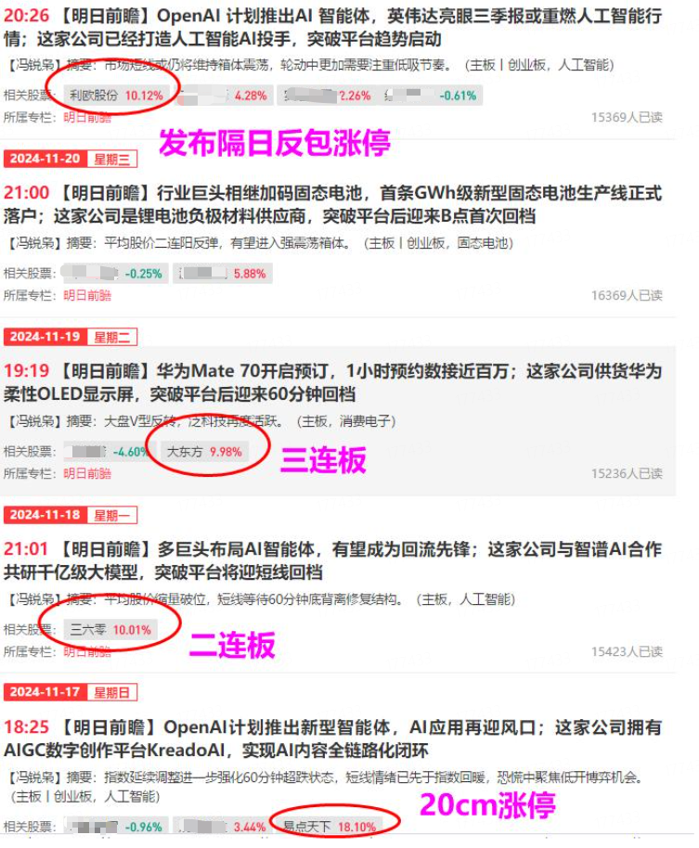
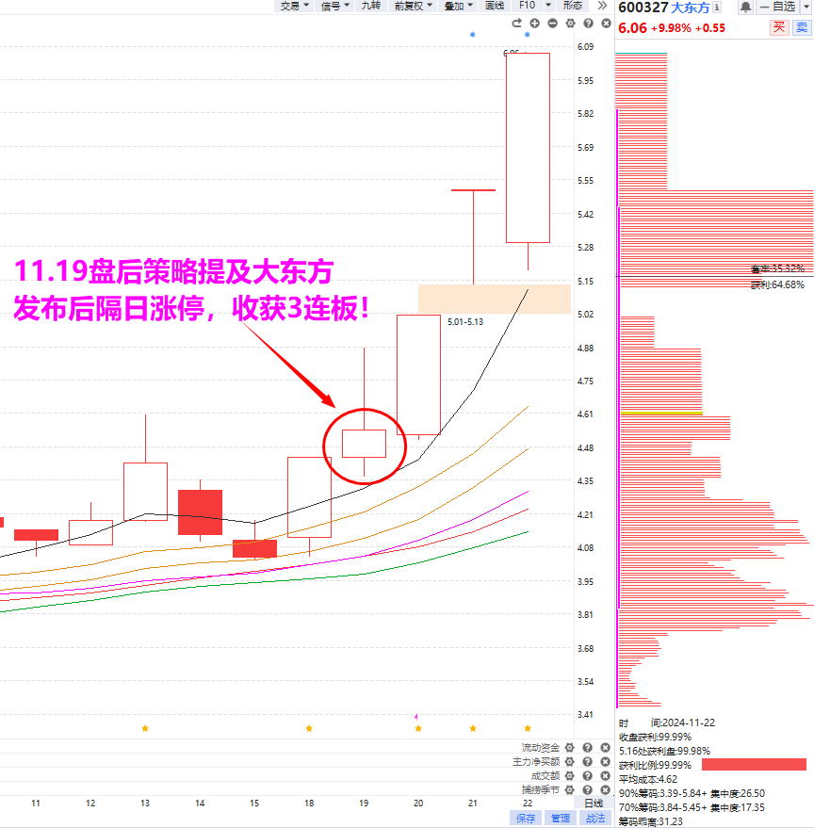
以上为特定时间下的部分案例统计，不代表普遍现象，历史涨幅不代表未来收益。股市有风险，投资需谨慎
风险提示:观点基于软件数据和理论模型分析，仅供参考，不构成买卖建议，股市有风险，投资需谨慎!

Slide 11
让投资遇见美好!
我司所有工作人员均不允许推荐股票、不允许承诺收益、不允许代客理财、不允许合作分成、不允许私下收款，如您发现有任何违规行为，请立即拨打400-9088-988向我们举报!
风险提示:所有信息及观点均来源于公开信息及经传软件信号显示，仅供参考，不构成最终投资依据，软件作为辅助参考工具,无法承诺收益，投资者应正视市场风险，自主作出投资决策并自行承担投资风险。投资有风险，入市须谨慎!

